Slide 1
Új molekuláris biológiai módszerek
Vektorok
2016

Slide 2
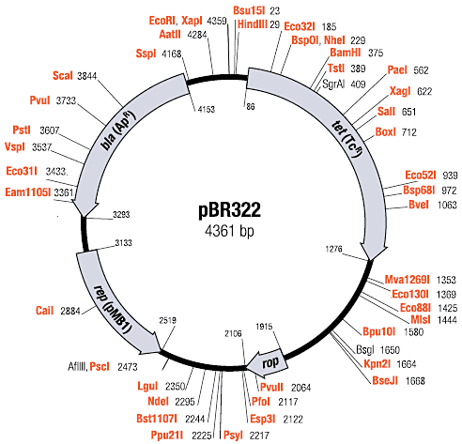

Slide 3
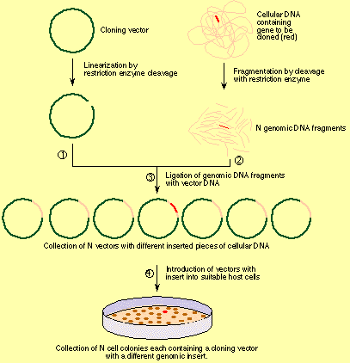
Könyvtár-
készítés
cDNS, vagy
genomi

Slide 4
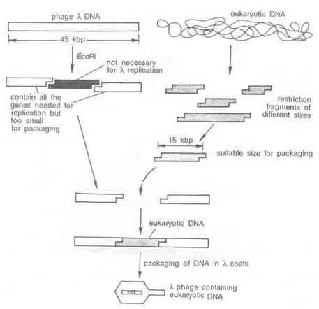
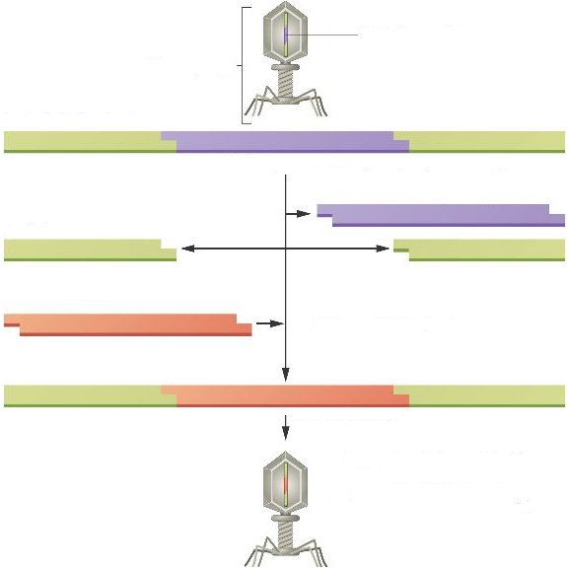
Klónozás λ fágba
λ-fág, mint vektor
DNS
λ-fág
λ DNS
központi régió eltávolítása
λ „karok”
idegen DNS beültetése
in vitro „csomagolás”
a kapszid fehérjékbe
rekombináns,
fertőzőképes
λ-fág

Slide 5
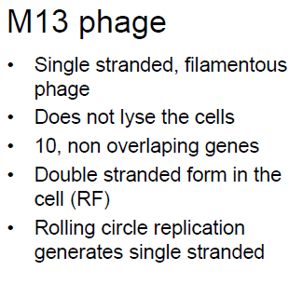
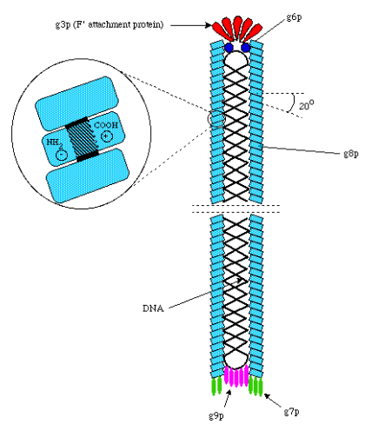

Slide 6
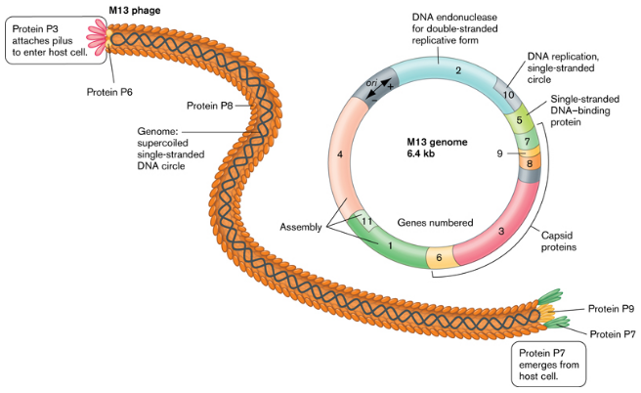

Slide 7
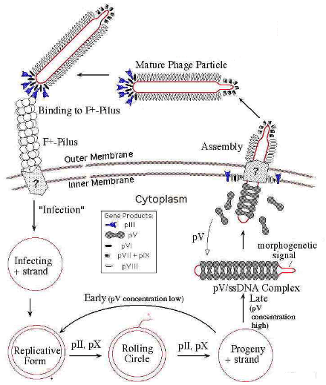

Slide 8
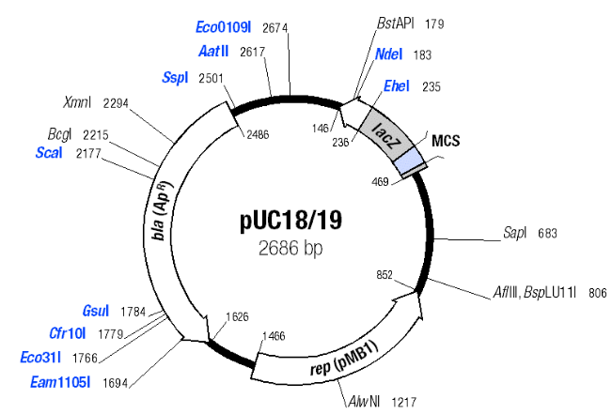
M13 alapú vektorok

Slide 9
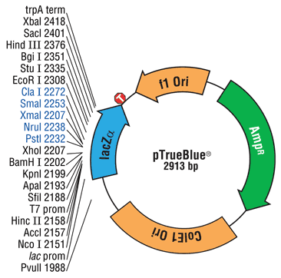
Fágemid vektorok
kétféle replikáció,
transzdukció, vagy transzformáció

Slide 10
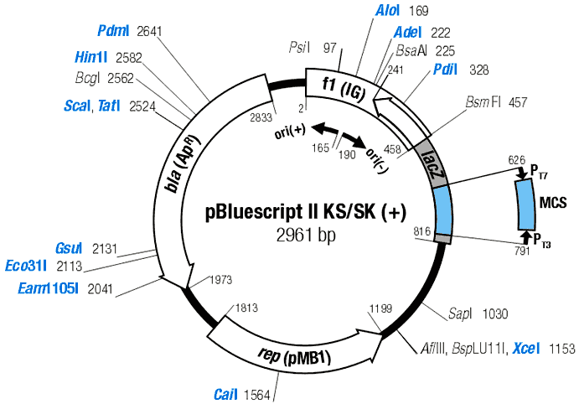
Kombinált klónozó/expressziós vektorok

Slide 11
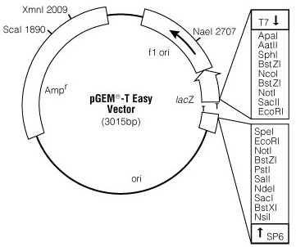
„rolling circle”
replikációs origó
T7 promóter
ampicillin
rezisztencia
gén
restrikciós enzim
hasítóhelyek
PCR-termék
helye
restrikciós enzim
hasítóhelyek
téta replikációs origó
SP6 promóter

Slide 12
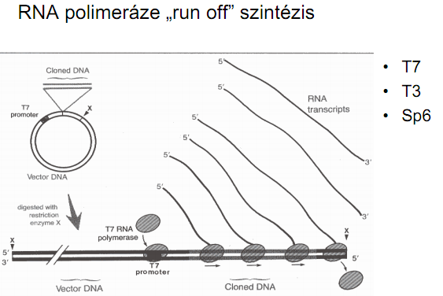

Slide 13
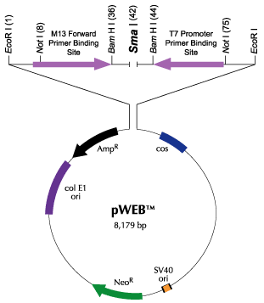
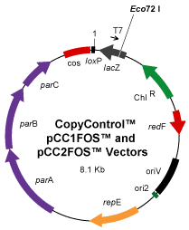
Kozmidok: 40-50 kbp. max., cos szekvencia,
λ-fágba, eukariotába, E. coliba
Fosmid
Cosmid

Slide 14
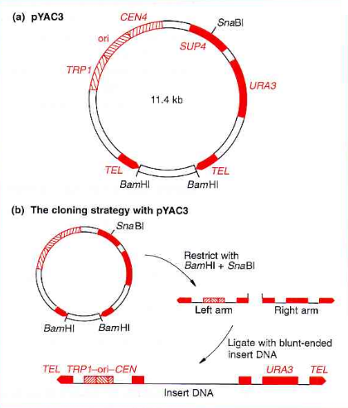
YAC: 100-1000 kbp.
(max. 3000) feltöltés.
Telomér, centromér
régiók, repl. origó.

Slide 15
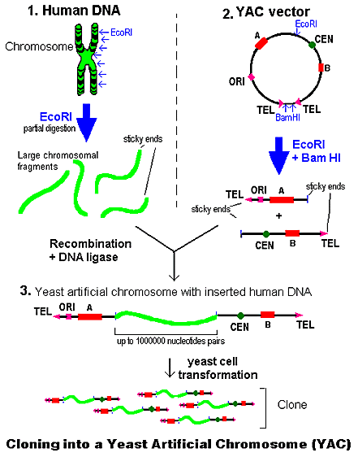

Slide 16
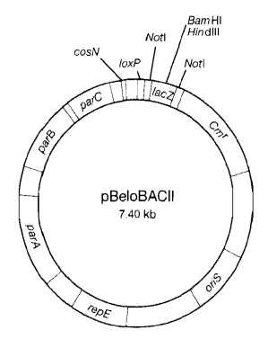
repE (helicase)
parA
parB
parC (egyenlő elosztás)
BAC: F-faktor alapú,
120-300 kbp. max. feltöltés,
Human Genom
Projekt szekvenálás
BAC

Slide 17
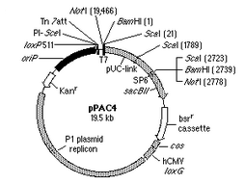
PAC: P1 fág alapú, könnyen rekombinálódik a
genomba, 100-300 kbp.

Slide 18
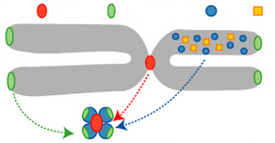
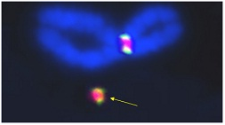
Humán mesterséges kromoszóma (HAC)
centromer
telomer
replikációs
origók
gén
normál
kromoszóma
mesterséges
kromoszóma

Slide 19
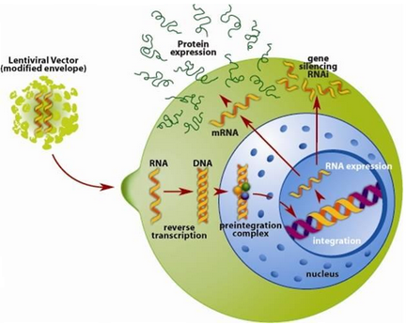
Lentivírus vektor felhasználhatósága

